Slide 1
Gestión de requisitos con MATLAB
Plataformas de testeo y validación
Master en Sistemas Inteligentes de Energía

Slide 2
Contenido
Introducción al editor de requisitos de MATLAB.
Editor de requisitos.
Trazabilidad de los requisitos.
Análisis de requisitos.

Slide 3
Introducción
1

Slide 4
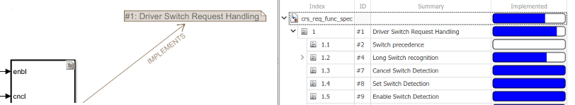
Introducción
En los sistemas de energía, solemos utilizar MATLAB & Simulink para el diseño y la validación.
MATLAB Requirements Toolbox permite crear, organizar y editar requisitos.
Los requisitos pueden vincularse a componentes de Simulink, lo que facilita el trabajo de validación. Todo está en el mismo sitio.

Slide 5
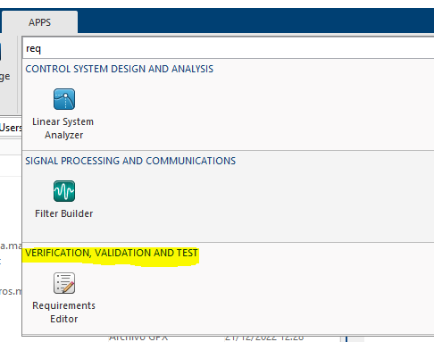
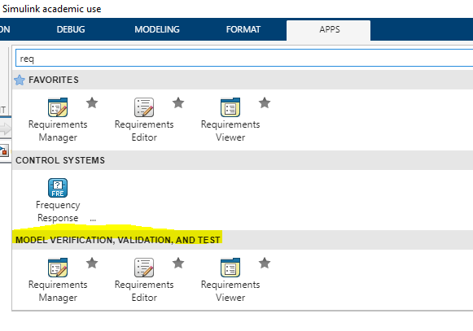
Introducción
Requirements Toolbox cuenta con tres herramientas principales:
Editor de requisitos: crea, organiza, importa y edita requisitos.
Gestor de requisitos: vincula requisitos a modelos de Simulink.
Visor de requisitos: personaliza las vistas de requisitos en Simulink..
En MATLAB
En Simulink

Slide 6
Ejemplo
Veamos un ejemplo de gestión de requisitos en MATLAB & Simulink.
Vamos a analizar:
El editor de Requisitos.
Y los requisitos en Simulink.
Cruise Control requirements
(ejecuta openProject("CruiseRequirementsExample") en el command window de MATLAB O accede a https://es.mathworks.com/help/slrequirements/gs/link-blocks-and-requirements.html)

Slide 7
Editor de requisitos
2

Slide 8
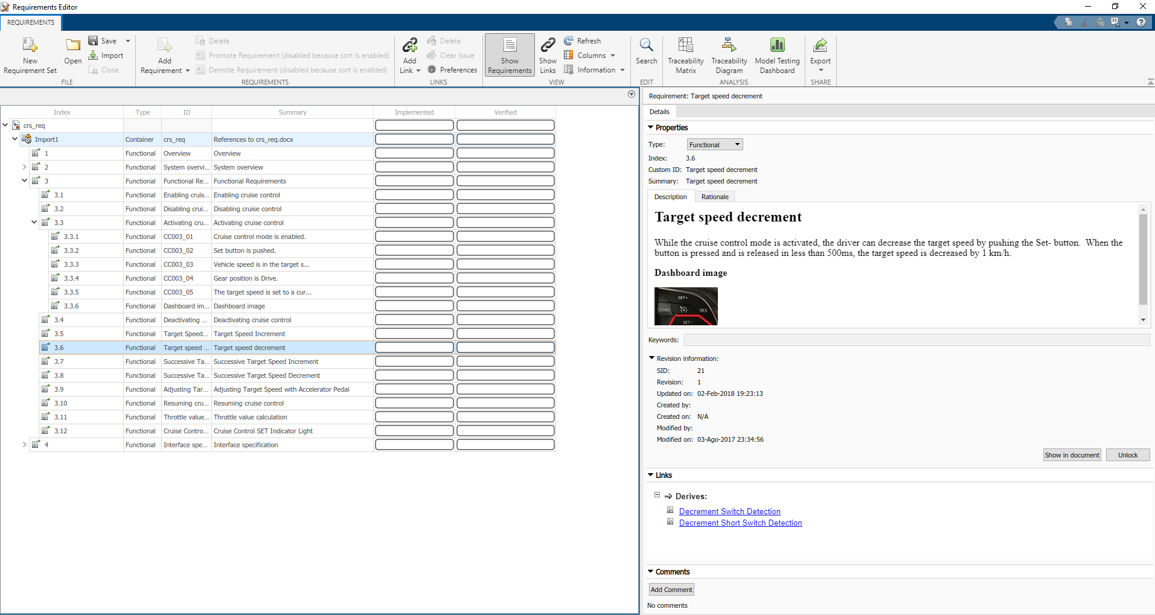
Editor de requisitos
El editor de requisitos es la herramienta principal para crear, organizar y editar requisitos (fichero \documents\crs_req.slreqx).
Detalles del requisito
Conjunto de requisitos

Slide 9
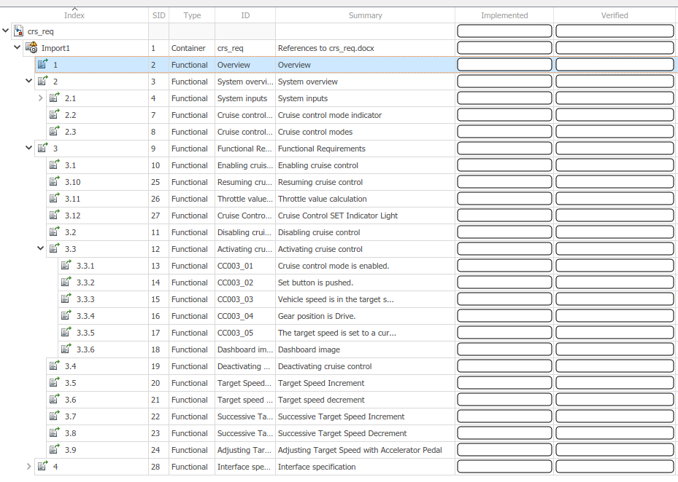
Editor de requisitos
Un requisito se especifica mediante los siguientes atributos:
Índice: Número de índice, refleja la estructura del conjunto de requisitos.
SID: Identificador único. Identificador único creado por MATLAB.
Custom ID: Identificador personalizado especificado por el usuario.
Resumen: Resumen de la descripción.
Estado de implementación: Muestra el progreso de la implementación.
Estado de verificación: Muestra el progreso de la verificación.

Slide 10
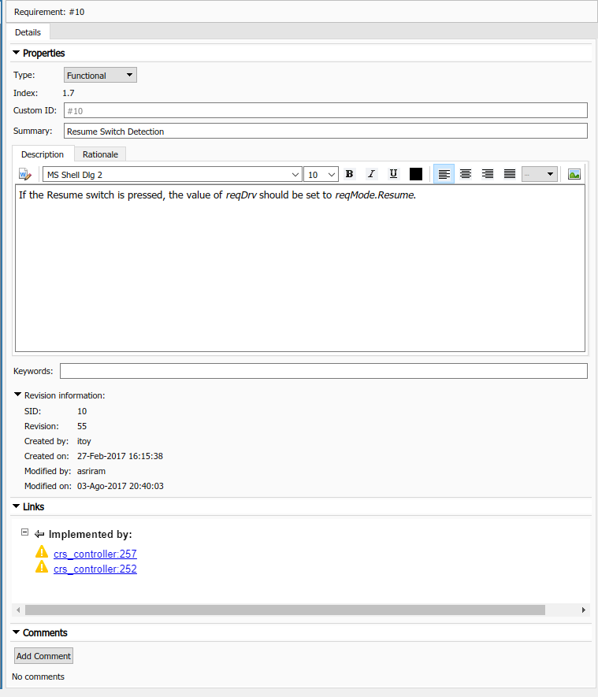
Editor de requisitos
Un requisito se especifica mediante los siguientes atributos:
Descripción: descripción de texto e imagen.
Justificación: Justificación de la existencia del requisito.
Palabras clave: permitir filtrado.
Información de revisión: Modificado por, Sincronizado en, Modificado en, Creado por, Creado en.
Enlaces: enlaces a otros requisitos, componentes Simulink...
Comentarios.

Slide 11
Editor de requisitos
Un requisito se especifica mediante los siguientes atributos:
Tipo:
Funcional:
Captura el comportamiento funcional requerido para el diseño. Requirements Toolbox™ calcula el estado de implementación y verificación para los requisitos funcionales basándose en los enlaces de requisitos.
Contenedor:
Organiza los requisitos en grupos y cree una jerarquía. Requirements Toolbox no incluye los requisitos contenedores al calcular el estado de implementación y verificación del conjunto de requisitos. Sin embargo, cualquier requisito funcional bajo un requisito contenedor contribuye al cálculo de los estados.
Informativo:
Captura el comportamiento no funcional u otra información suplementaria. Requirements Toolbox no incluye los requisitos informativos ni ningún requisito bajo ellos al calcular el estado de implementación y verificación del conjunto de requisitos.

Slide 12
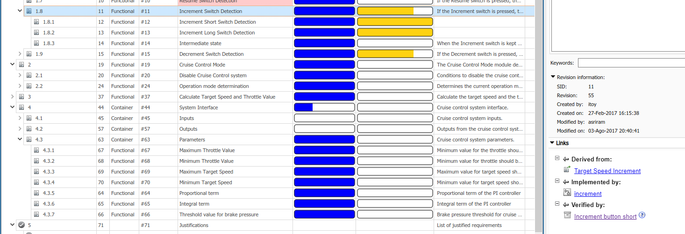
Editor de requisitos
Un requisito se especifica mediante los siguientes atributos:
Implementación: muestra el progreso de la implementación basado en los enlaces de implementación.
Verificación: muestra el progreso de la implementación basado en los enlaces de verificación y Simulink Test.
\documents\crs_req_func_spec.slreqx
Otro requisito
Modelo Simulink
Simulink Test

Slide 13
Editor de requisitos
Hay dos formas de crear requisitos:
Manualmente en el Editor de Requisitos.
Importando desde:
Documento Microsoft Word
Hoja de cálculo de Microsoft Excel
Archivo ReqIF (*.reqif o *.reqifz)
IBM DOORS Siguiente

Slide 14
Ejercicio. Requisitos del motor del patinete
Este ejercicio está disponible en GitHub.
Tareas:
Descargar motorRequirementsExercise.
Escriba dos requisitos del sistema para el motor.
Cree el conjunto de requisitos y los requisitos en el Editor de requisitos de MATLAB.
Escriba los atributos.
Finalice todo el conjunto de requisitos.

Slide 15
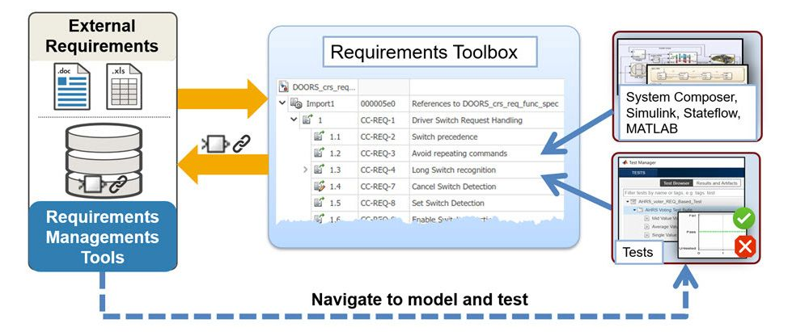
Importando requisitos desde hoja de datos
Los requisitos pueden importarse de hojas de cálculo Excel.

Slide 16
Importando requisitos desde hoja de datos
Formato de los requisitos en las hojas de cálculo:
Los requisitos deben tener un formato específico en las hojas de cálculo.
Los atributos son columnas.
Se pueden especificar atributos por defecto o personalizados.

Slide 17
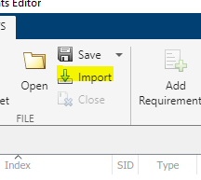
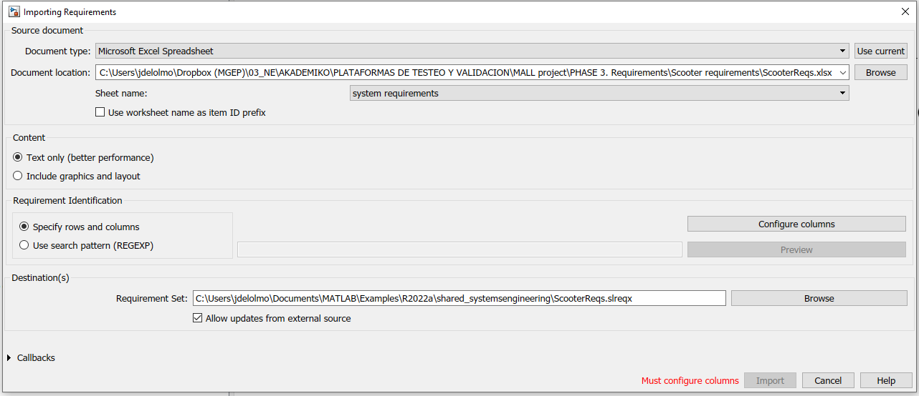
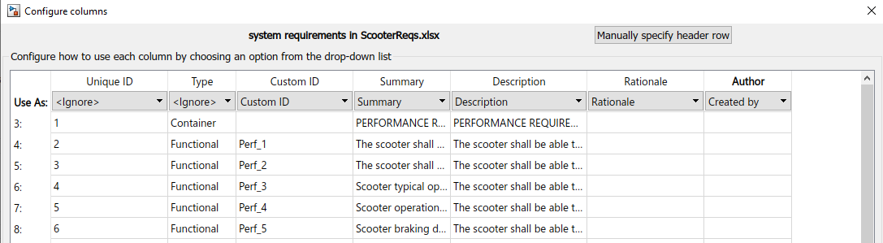
Importando requisitos desde hoja de datos
Paso 1. Abra el editor y haga clic en Importar.
Paso 2. Especifique el documento de origen.
Paso 3. Configure las columnas
Se pueden especificar atributos por defecto o personalizados.

Slide 18
Importando requisitos desde hoja de datos
Paso 4. Especifique el destino. Los requisitos en MATLAB se guardan en un archivo slreqx.
Paso 5. Especifique la configuración de escritura:
Editable: importar desde requisitos y actualizar y modificar en MATLAB (el documento no se actualiza).
Sólo lectura: sólo se pueden hacer cambios en el documento fuente y se actualiza el Editor de Requisitos.
Paso 6. Importe los requisitos.

Slide 19
Importando requisitos desde hoja de datos
Personalización del conjunto de requisitos:
Las operaciones adicionales al importar requisitos pueden programarse en funciones MATLAB (callbacks).
Ejemplo: https://www.mathworks.com/help/slrequirements/ug/import-requirements-from-microsoft-excel.html

Slide 20
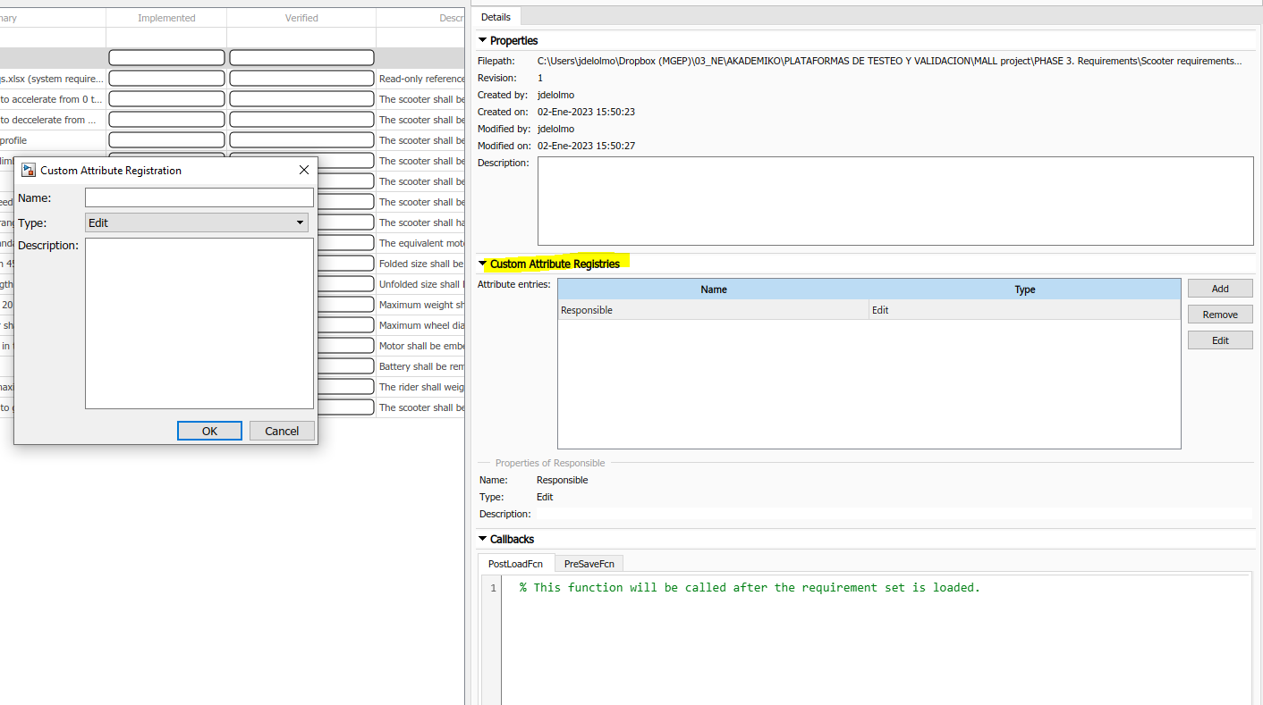
Importing requirements from sheets
Personalización del conjunto de requisitos
Los conjuntos de requisitos pueden personalizarse con Atributos personalizados y llamadas a funciones.

Slide 21
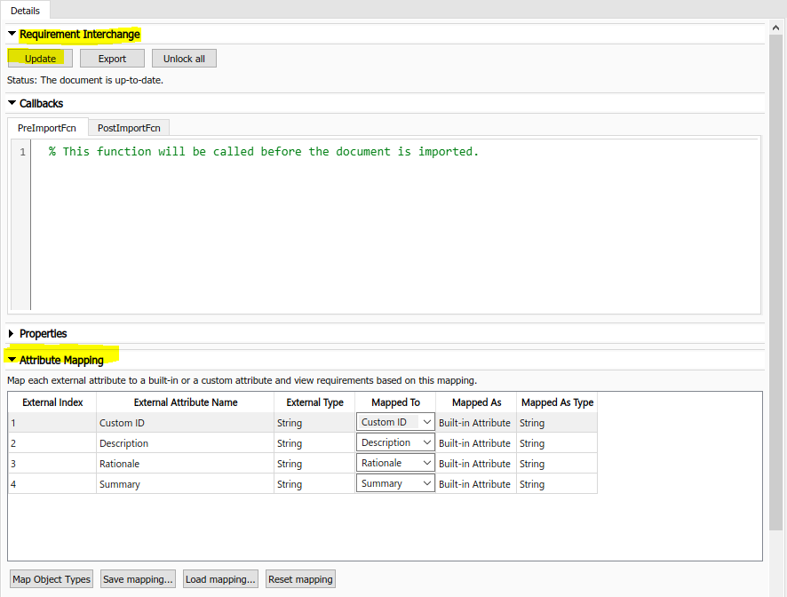
Importing requirements from sheets
Personalización de la importación:
Si los requisitos son de sólo lectura, deben realizarse cambios en el archivo original. El conjunto de requisitos se actualiza en la pestaña Intercambio de requisitos.
La asignación de atributos puede configurarse en la pestaña Asignación de atributos.

Slide 22
Trazabilidad de los requisitos
3

Slide 23
Trazabilidad de los requisitos
Requirements toolbox permite seguir la aplicación y validación de los requisitos.
Comprueba cómo se asignan los requisitos a un diseño.
Comprueba cómo el diseño cumple los requisitos.

Slide 24
Trazabilidad de los requisitos
Requirements toolbox permite seguir la aplicación y validación de los requisitos.
Implementación
Verificación

Slide 25
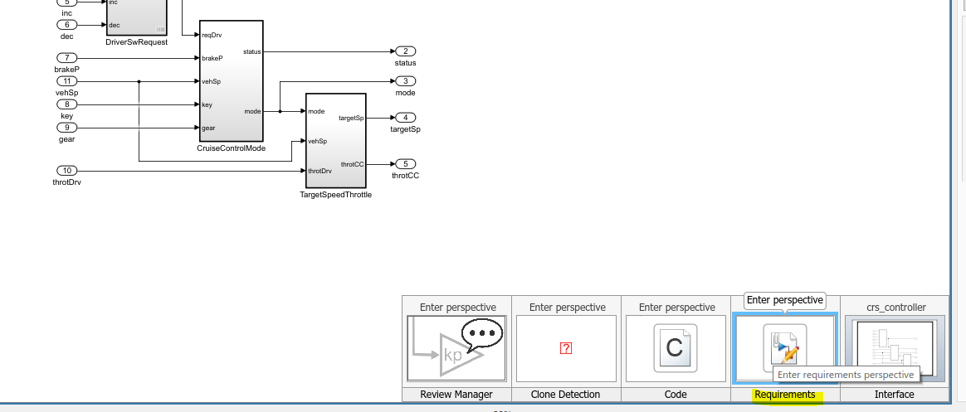
Trazabilidad de los requisitos
Los requisitos pueden vincularse a los componentes de diseño.
Simulink muestra los vínculos con la perspectiva de requisitos.
\models\crs_controller.slx

Slide 26
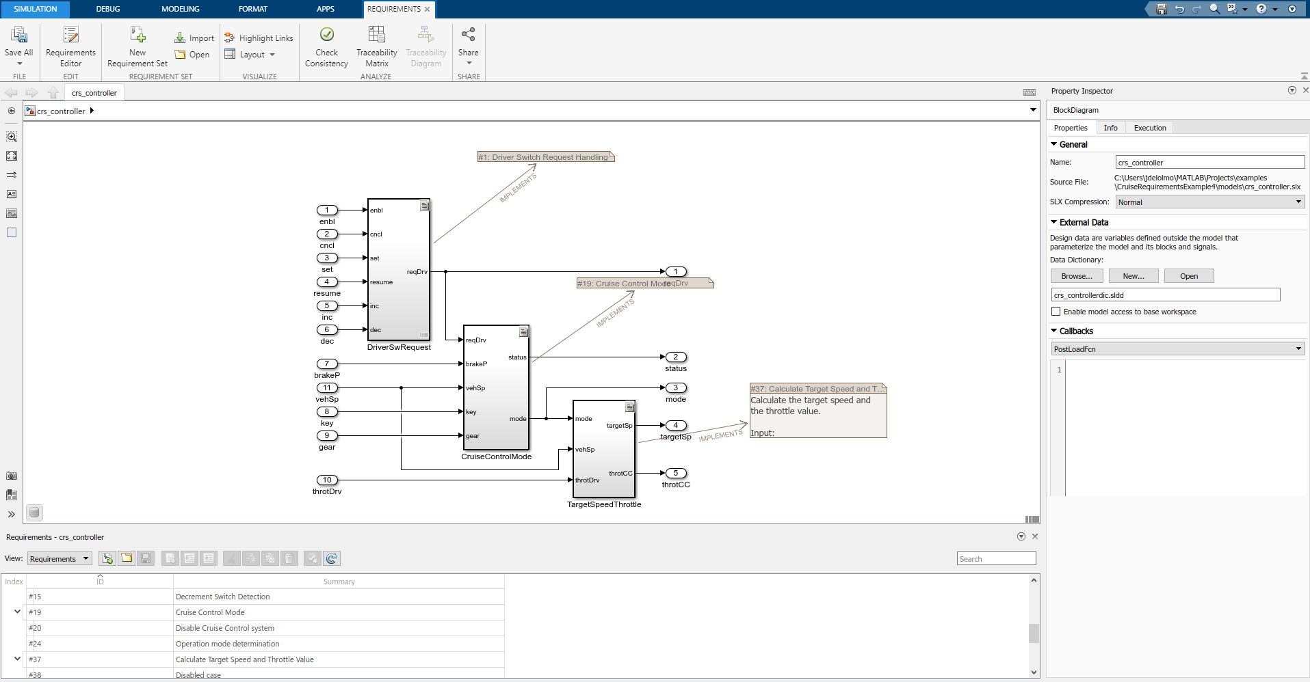
Trazabilidad de los requisitos
Los requisitos pueden vincularse a los componentes de diseño.

Slide 27


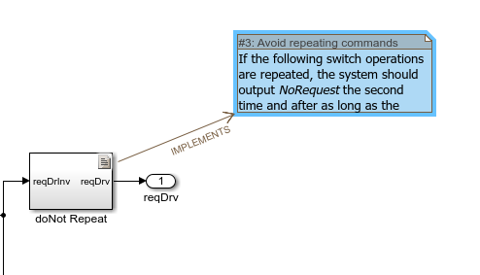
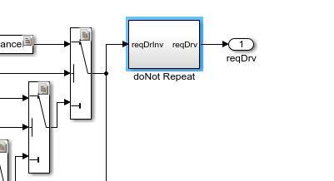
Trazabilidad de los requisitos
Si los requisitos están vinculados a un componente, el estado de aplicación cambia.

Slide 28
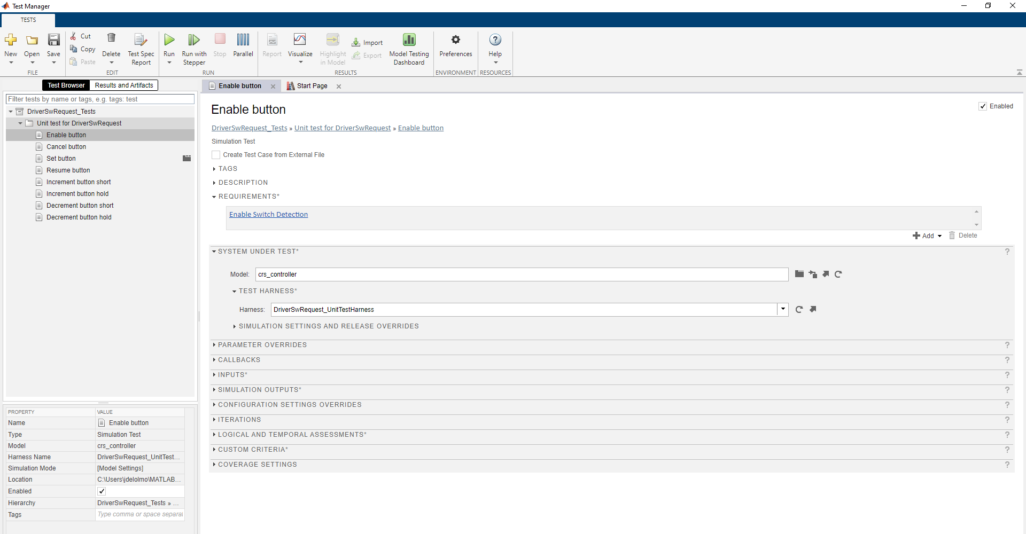
Trazabilidad de los requisitos
Un componente puede vincularse a requisitos y pruebas de validación.
Simulink Test valida el diseño en función de los requisitos.
\Tests\DriverSwRequest_Tests.mldatx
Tests
Requirements
Simulink designs
continuará en el 4º módulo

Slide 29
Análisis de requisitos
4

Slide 30
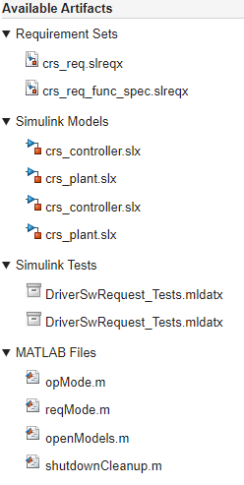
Análisis de requisitos
Durante el ciclo de vida se genera mucha información.
Formalmente, todas las herramientas/información se denominan artefactos.

Slide 31

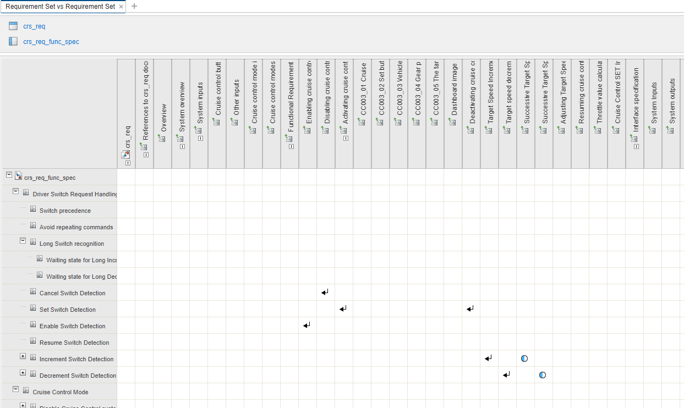
Análisis de requisitos
Configura la matriz de trazabilidad en el Requirements Editor con los dos conjuntos de requisitos
El Editor de Requisitos permite realizar análisis de trazabilidad.
¿Cómo se relacionan los conjuntos de requisitos?
Requisitos
Requisitos

Slide 32
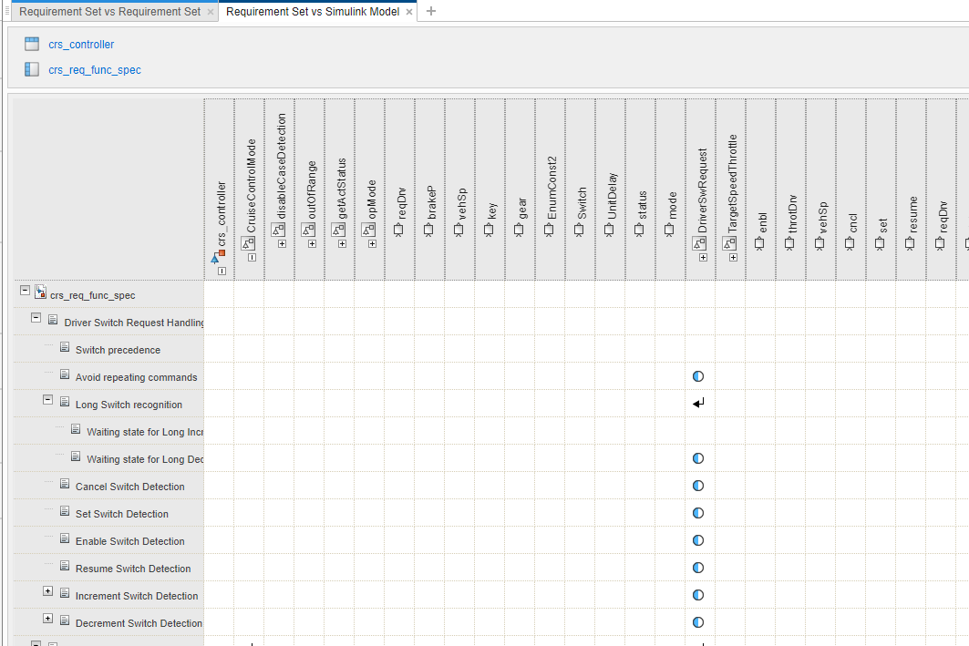
Análisis de requisitos
Configura la matriz de trazabilidad en el Requirements Editor con los dos conjuntos de requisitos
El Editor de Requisitos permite realizar análisis de trazabilidad.
¿Dónde se implementan los requisitos?
Modelos Simulink
Requisitos

Slide 33
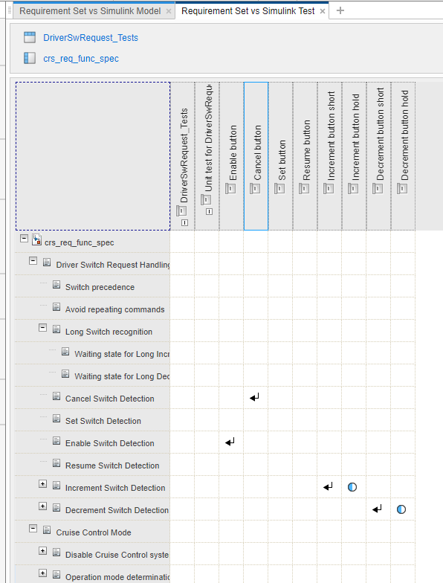
Análisis de requisitos
Configura la matriz de trazabilidad con un conjunto de requisitos y los tests
El Editor de Requisitos permite realizar análisis de trazabilidad.
¿Cómo se validan los componentes con respecto a los requisitos?
Tests
Requisitos

Slide 34

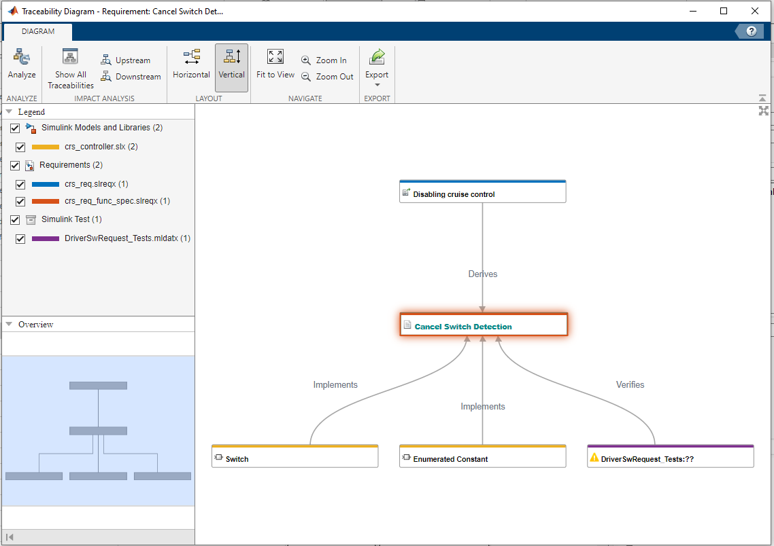
Análisis de requisitos
Los diagramas de trazabilidad muestran el vínculo entre requisitos, componentes y pruebas.

Slide 35
Eskerrik asko
Muchas gracias
Thank you
Jon del Olmo Larrañaga
jdelolmo@mondragon.edu
Iosu Aizpuru
iaizpuru@mondragon.edu
Paul Aretxederreta
x.paretxederreta@mondragon.edu
Galarreta Campus
Jauregi Bailara, z.g.
20120 Hernani (Gipuzkoa)
Tel. : +(34) 943 739765
www.mondragon.edu

